Slide 1

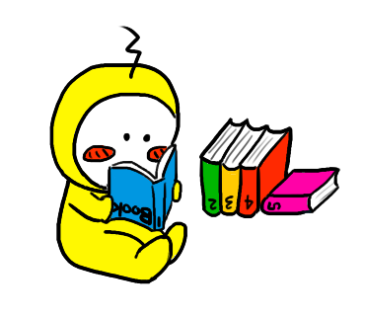
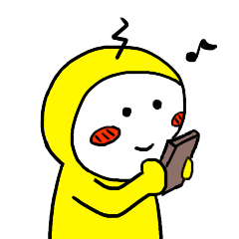

電子傳單
認識星兒小測驗
通知設定
留言給我們

